Slide 1

Enginyeria del Software
Pràctiques: Grup 411-5
Sprint 02: Diagrama Casos d’Ús

Slide 2
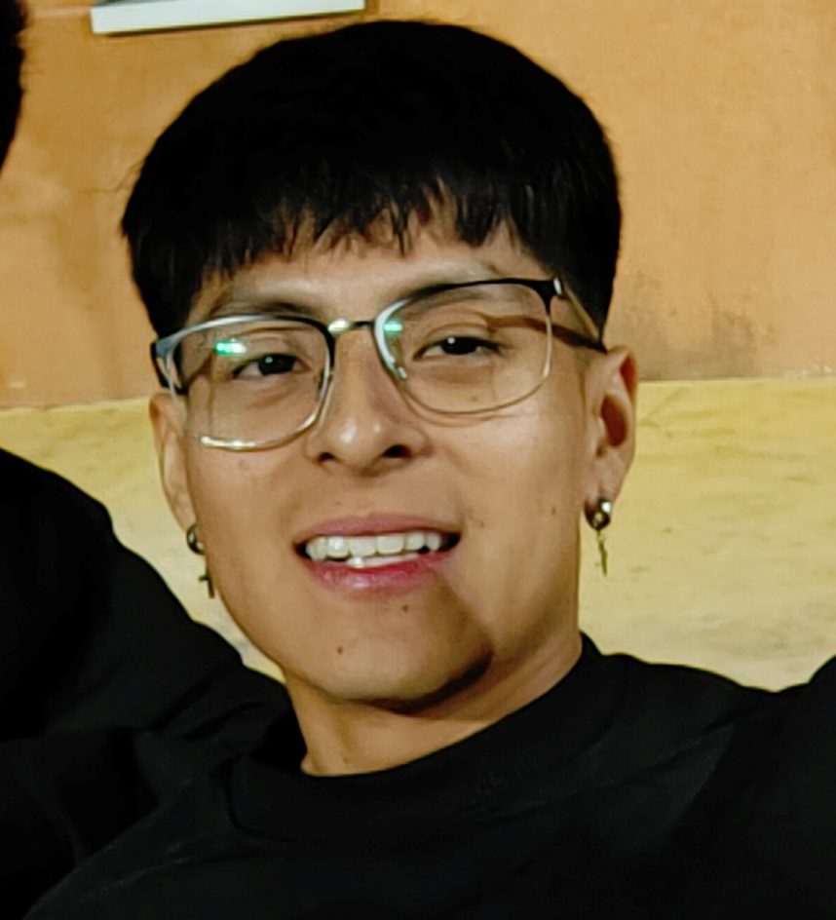

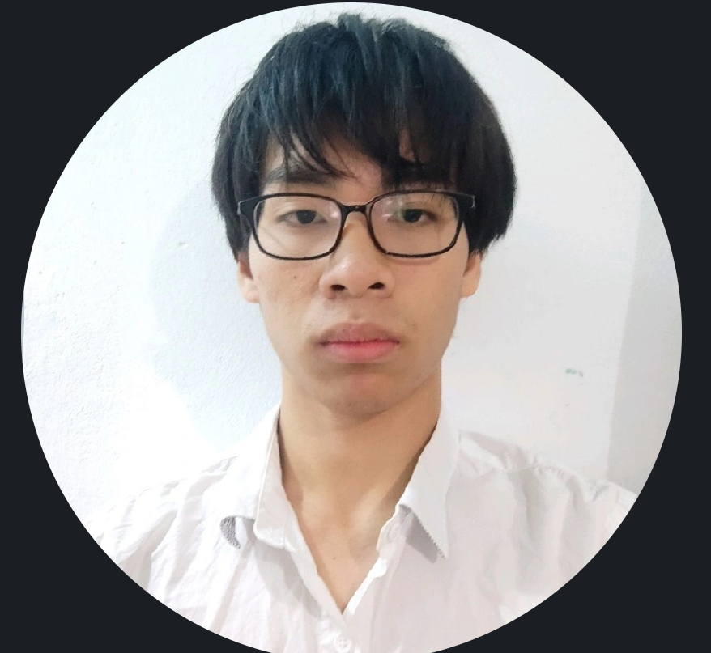
Composició de l’equip
Erik Andres Villca
Eloy Rota Vilchez
Jennifer D. Martínez
Chenyu Weng

Slide 3
Tasques fetes al sprint
Tasca 1: Diagrama Casos d’Ús perfil Usuari General(encarregat: Eloy Rota Vilchez)
Tasca 2: Diagrama Casos d’Ús perfil Client(encarregat: Jennifer D. Martínez)
Tasca 3: Diagrama Casos d’Ús perfil Cuiner(encarregat: Eloy Rota Vilchez)
Tasca 4: Diagrama Casos d’Ús perfil Repartidor(encarregat: Erik Andres Villca)
Tasca 5: Creació del Burn-Down Chart(encarregat: Jennifer D. Martínez)
Tasca 6: Revisió dels diagrames(encarregat: Tots)
Tasca 7: Creació del document SRS(encarregat: Chenyu Weng)
Tasca 8: Actualitzar GitHub(encarregat: Erik Andres Villca)

Slide 4
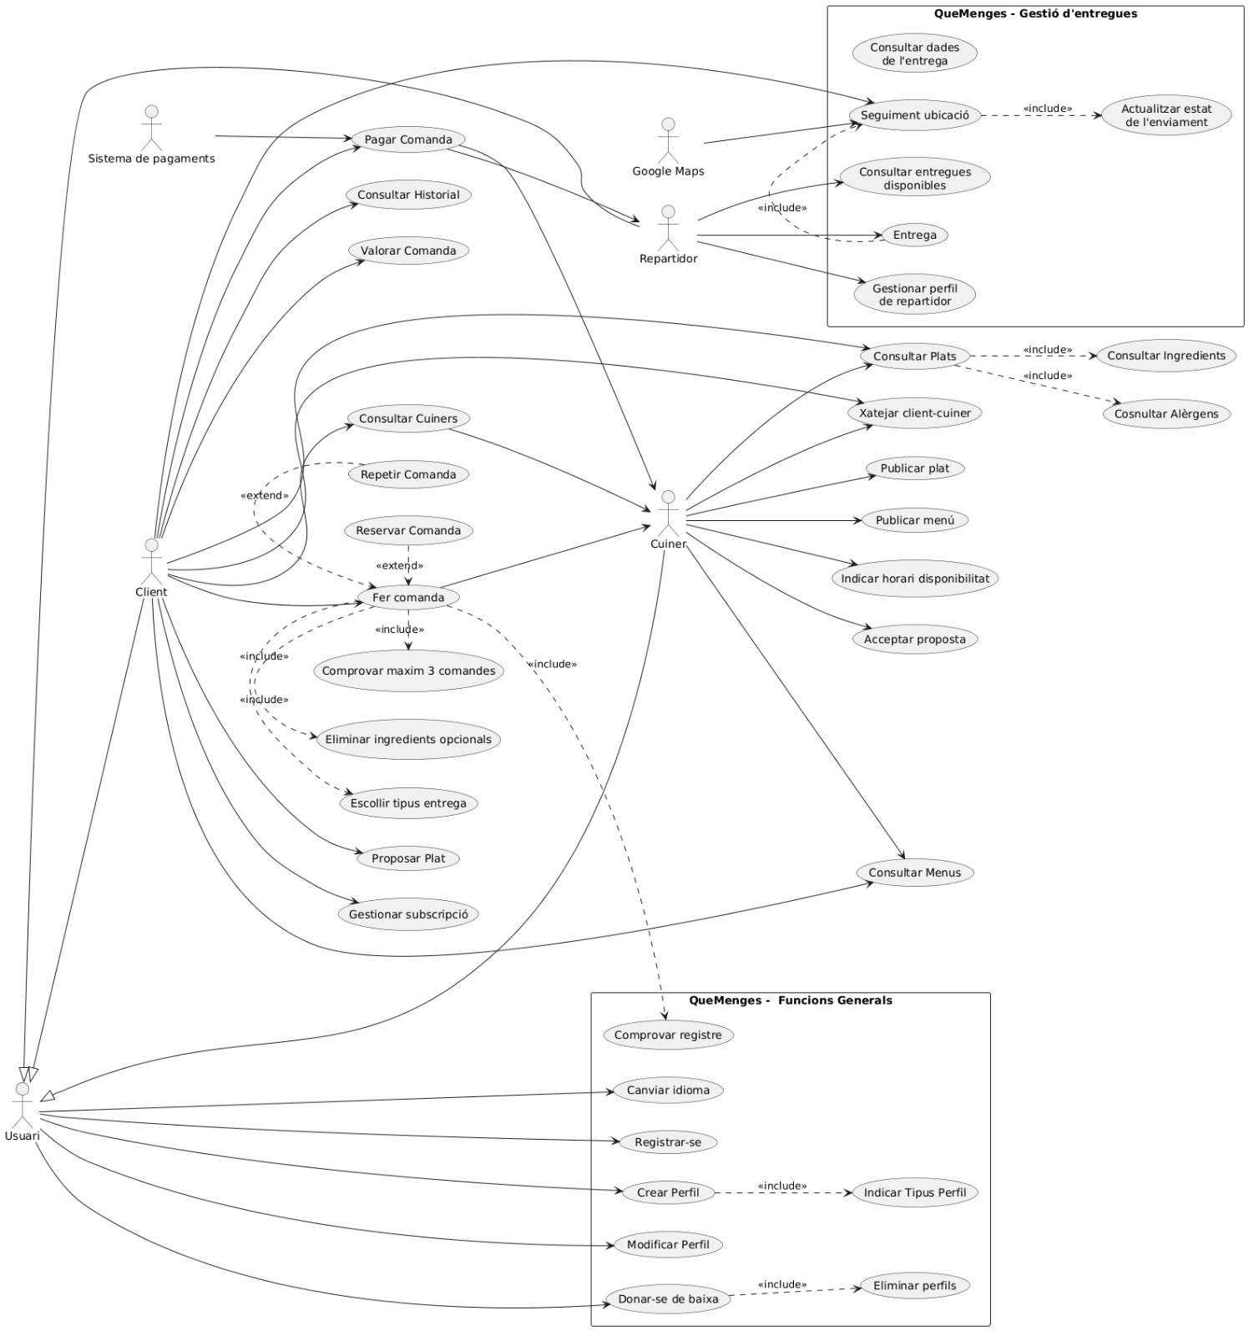
Casos d’Ús

Slide 5
Burn-down chart

Slide 6
Enginyeria del Software
Pràctiques: Grup 411-5
Sprint 02: Diagrama Casos d’Ús

